Slide 1
B样条曲线

Slide 2
一、B样条产生的背景
Bezier曲线曲面、B样条曲线曲面以及作为B样条曲线推广的nurbs曲线构成了几何造型里面的主要方法和工具。
Bezier曲线曲面有很多优点，如工程师在设计曲线曲面外形时，可以像圆规直尺那样方便，可以拖动鼠标拖动控制顶点就可以改变曲线的形状，非常直观。
另外，因为Bezier曲线的基函数是伯恩斯坦基函数，伯恩斯坦基函数是基于组合数即基于二项式展开，而且伯恩斯坦基函数有丰富的算法和工具，因此Bezier曲线曲面的理论非常强大，很快为大家所接受。

Slide 3
Bezier曲线或曲面有许多优越性，但有两点不足（实际上这两个不足也是一般的参数曲线曲面所共有的）：
  Bezier曲线或曲面不能作局部修改；
  Bezier曲线或曲面的拼接比较复杂
Bezier曲线基函数的定义区间是[0,1]，Bestein基函数除了0,1外，在整个区间内都非0。意味着任何一个控制顶点的修改，整条曲线都受到波动。比如把p_{i}这个顶点改变了，加了一个ξ_{i}，那么整个曲线的变化量多了一项ξ_{i}B_{i,n}(t)，既然B_{i,n}(t)非0，那就是说整个曲线都变化了，所以不能够局部的修改。牵一发而动全身。

Slide 4
为什么要进行曲线拼接？在做外形设计的时候，要避免用高次曲线曲面，为什么不能用高次曲线曲面那？
道理很简单。比如有100个控制顶点的Bezier曲线，曲线的次数是99次，一条99次的曲线方程有多少个极值点？极值点如何求？
导数为0。99次方程求导后是98次方，98次方程有多少个根？去掉一些复根，实根是很多的，也就是说有很多极值点。这条曲线就是波动的，像正弦曲线一样在震荡。
这种现象非常不好，为避免这种现象，必须用低次的Bezier曲线（3次、4次、5次等，一般低于10次），但这样一来就必须考虑拼接问题。几何连续性的问题还是比较复杂。

Slide 5
1972年，Gordon、Riesenfeld等人发展了1946年Schoenberg提出的样条方法 , 提出了B样条方法，在保留Bezier方法全部优点的同时，克服了Bezier方法的弱点。
样条不是新概念，样条的早期概念不是来自于图形学，而是在研究概率等其它问题时涉及到了样条的概念。
样条（spline）－分段连续多项式！
整条曲线用一个完整的表达形式，但内在的量是一段一段的，比如一堆的3次曲线拼过去，两条之间满足2次连续，这样既克服了波动现象，曲线又是低次的。既有统一的表达时，又有统一的算法，这样就比较成功。
虽然样条函数46年就出现了，但直到72年前一直未受重视。这套方法尽管思想很闪光，但是不好用，没有配套的算法。所以样条函数被一直束之高阁。

Slide 6
什么是插值？假如说现在有n+1个点：p₀、p₁、p₂…p_{n}，现在要构造一条插值多项式，a₀+a₁x_{i}+a₂x_{i}²+。。。a_{n}x^{n}=y_{i} 解这个方程就可以了，这就是插值，所以插值比较简单。
什么是样条插值？样条插值就是为了避免这个n次多项式带来的震荡，所以样条是分段连续多项式。所以要用一段段的多项式来插值这n+1个点。
如何进行分段呢？现在有n+1个点，每两点之间构造一条多项式，n+1个点有n个小区间，每个小区间构造一条三次多项式，变成了n段的三次多项式拼接在一起，段与段之间要两次连续，这就是三次样条。整个的是一个统一的表达式，内在的是一段一段的。
如有5个点，构造一个插值多项式，应该是个四次多项式。现在采用样条方式构造四段曲线，每一段都是三次的，且段与段之间要C²连续。

Slide 7
如何构造这个样条函数？
前面谈到过多项式的几何表示（三次Hermite曲线的几何形式），即Hermite插值。
用Hermite插值来构造。假设这5个点的坐标已知，假如再知道它们的一次导数。利用两端点的值和它们的一次导数就可以写出Hermite表达式。
当然很遗憾，一阶导数是不知道的。现在假设知道一阶导数的值。再加上它们的函数值y，就可以每一段写出一个三次的Hermite插值多项式。
什么是三次样条？就是段与段之间2次连续－－每段之间的两阶导数相等，这样就可以得到n－1个方程。而未知数是每个点的一阶导数，共n＋1个。还差两个方程，因此两端再加2个边界条件。可以强行赋2个值（y0'=0,y1'=0）。这样就可以解方程组求出一阶导数值。求出以后再带到每一段Hermite表达式，这样就实现了求分段三次多项式的目的。

Slide 8
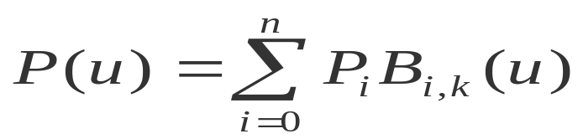


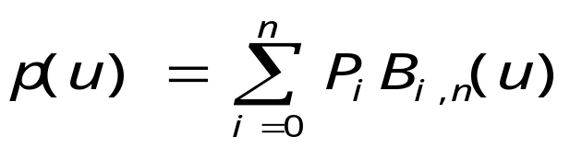


二、B样条的递推定义和性质
Ｂ样条曲线的数学表达式为:
是控制多边形的顶点
Bezier曲线
(i=0,1,..,n) 称为k阶（k-1次)B样条基函数，k是刻画次数的。其中k可以是2到控制点个数n+1之间的任意整数。
对Bezier曲线来说，阶数和次数是一样的；但对B样条，阶数是次数加1。
B样条基函数是一个称为节点矢量的非递减的参数u的序列所决定的k阶分段多项式，这个序列称为节点向量。

Slide 9
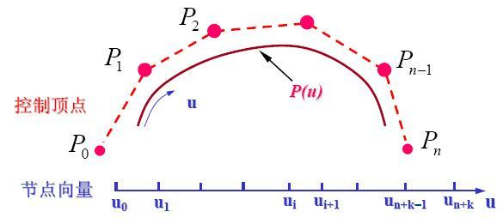
B样条基函数实际上就是一个多项式，一个比较复杂的、有特点的多项式而已。如何得到这个B样条基函数？基函数有很多种定义方法。

Slide 10
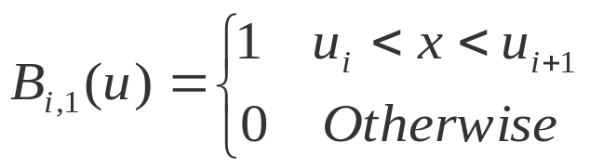
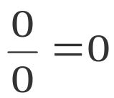
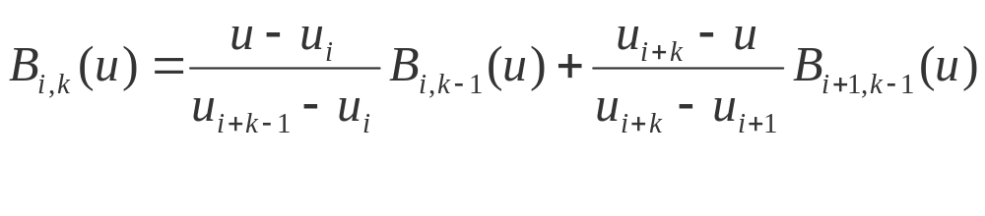
de Boor-Cox递推定义：
B样条基函数可以有各种各样的定义方式，但是公认的最容易理解的是de Boor-Cox递推定义。
它的原理是，只要是k次多项式（k次的B样条基函数），构造一种递推的公式，由0次构造1次，1次构造2次，2次构造3次...依次类推。
并约定：
B_{i,1}(u)是0次多项式，0次多项式是常数。
不难看出，欲确定第i个k次B样条B_{i,k}(u)，需要用到u_{i}，u_{i+1}，…,u_{i+k}共k+1个节点。

Slide 11
B_{i,1}(u)
B_{i,2}(u)
B_{i,3}(u)
u_{i}
u_{i+1}
u_{i+2}
u
u_{i}
u_{i+1}
u_{i+2}
u
u_{i}
u_{i+1}
u_{i+2}
u_{i+3}
u
B_{i,1}(u)的图像
B_{i,2}(u)的图像
B_{i,3}(u)的图像
（0次B样条） （1次B样条） （2次B样条）
一次B样条B_{i,2}(u)可有两个0次B样条B_{i,1}(u)和B_{i+1,1}(u)递推得到，是它们的凸线性组合。
再有两个一次B样条B_{i,2}(u) 和B_{i+1,2}(u)递推得到二次B样条B_{i,3}(u) 。

Slide 12
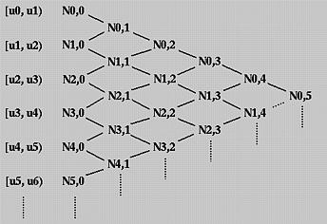
所有节点区间列在左边（第一）列，所有零次基函数在第二列。
为了计算N_{i,1}(u)，需要N_{i,0}(u)和N_{i+1,0}(u)。因此，我们可以计算N_{0,1}(u), N_{1,1}(u), N_{2,1}(u), N_{3,1}(u) 等等。所有这些N_{i,1}(u)写在第三列。一旦所有N_{i,1}(u)计算完毕，我们可以计算N_{i,2}(u)并将其放在第四列。继续这个过程直到所有需要的N_{i,p}(u)的计算完毕。

Slide 13
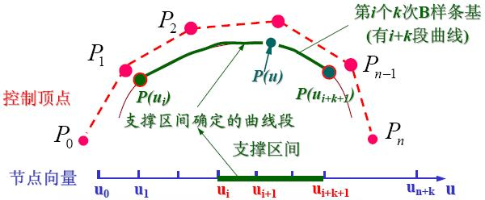
de Boor-Cox的原理是，只要是k次的B样条基函数，构造一个递推的公式，由0次多项式（常数）的递推构造1次的，1次的递推构造2次的等等。
B样条基函数B_{i,k}(u)是定义在一组节点向量上的基函数，B样条基函数不像伯恩斯坦基函数那样简单地只和u有关，在一个区间里面，而是和一组节点向量有关，节点向量不一样，基函数也不一样。

Slide 14
每个p_{i}都有一个B_{i,k}(u)与之匹配，有n+1个B_{i,k}(u)，曲线的次数是k-1次，问题是这条曲线的定义区间是什么？
Bezier曲线的定义区间是[0，1]，B样条曲线的定义区间是[u_{k-1,} u_{n+1}]
第二个问题是对n+1个顶点，k阶的B样条曲线需要多少个节点向量（u_{i}）与之匹配？
对于B_{i,1} （1阶0次基函数）来说，涉及u_{i}到u_{i+1}一个区间，即一阶的多项式涉及一个区间两个节点；对于B_{i,2}来说，由于B_{i,2}是由B_{i,1}和B_{i+1,1}组成的，因此B_{i,2}涉及2个区间3个节点；B_{i,3}涉及3个区间4个节点...,B_{i,k}涉及k个区间k+1个节点

Slide 15
以k＝4，n=4为例
节点矢量为：
第一项是p₀B_{0,4}(u)，涉及哪些节点？
u₀到u₄
第二项是p₁B_{1,4}(u)，涉及哪些节点？
u₁到u₅
第五项是p₄B_{4,4}(u)，涉及哪些节点？
u₄到u₈

Slide 16
由k阶B样条曲线的递归定义可以看出：
1）对n+1个控制点，曲线由n+1个混合函数所描述；
2）每个混合函数B_{i,k}(u)定义在u取值范围的k个子空间，以节点向量值u_{i} 为起点。
3）参数u的取值范围由n+k+1个给定节点向量值分成n+k个子区间；
4）节点向量（ u_{0，} u_{1，… …} u_{n+k} ）所生成的B样条曲线仅定义在从节点值[u_{k-1,} u_{n+1}]区间上。
5）任一控制点可以影响最多k个曲线段的形状。
6）P(u)是分段参数多项式。

Slide 17
B样条曲线定义实例
给定控制顶点{P_{i}}(i=0,1,…,8)定义一三次B样条曲线。
  即n=8,k=4。
  节点矢量：U={u₀, u₁,…,u_{n+k}}={u₀, u₁,…,u₁₂}；
  曲线定义域：u∈[u_{k-1},u_{n+1}]=[u₃,u₉]；
  移动顶点P₃至多影响定义在区间[u₃,u₇]的那些曲线段形状产生影响，对曲线其它部分的形状不产生影响。
  移动顶点P₇应该对定义在区间[u₇,u₁₁]内的那些曲线段的形状产生影响，但因(u₉,u₁₁]落在定义域以外，故仅影响在[u₇,u₉]所含两个节点区间上的那部分的形状产生影响，而不影响其它部分形状。

Slide 18
B样条基函数主要性质
局部性：B_{i,k}(u)只在区间(u_{i},u_{i+k})取正值，在其它地方为零。
  u∈(u_{i},u_{i+k})，B_{i,k}(u)>0；u∈其它时，B_{i,k}(u)=0。
  反过来，对每一个区间(u_{i},u_{i+k})，至多只有k个基函数在其上非零，它们是：B_{i-k+1,k}(u)，B_{i-k+2,k}(u)，…，B_{i,k}(u)。
权性：∑B_{i,k}(u)≡1(i=0,1,2,…,n)
连续性：B_{i,k}(u)在r重节点处至少为k-1-r次连续(C^{k-1-r})。
线性无关性：B_{i,k}(u)(i=0,1,…,n)线性无关。
分段多项式：B_{i,k}(u)在每个长度非零的区间[u_{j},u_{j+1})上都是次数不高于k-1的多项式，它在整个参数轴上是分段多项式。

Slide 19

三、B样条曲线类型的划分
当节点沿参数轴均匀等距分布，即u_{i+1}-u_{k}=常数时，表示均匀B样条函数。当节点沿参数轴的分布不等距，即u_{i+1}-u_{k}≠常数时，表示非均匀B样条函数。
均匀B样条的基函数呈周期性。即给定n和k，所有的基函数有相同形状。每个后续基函数仅仅是前面基函数在新位置上的重复：
其中，△u是相邻节点值的间距，等价地，也可写为：

Slide 20
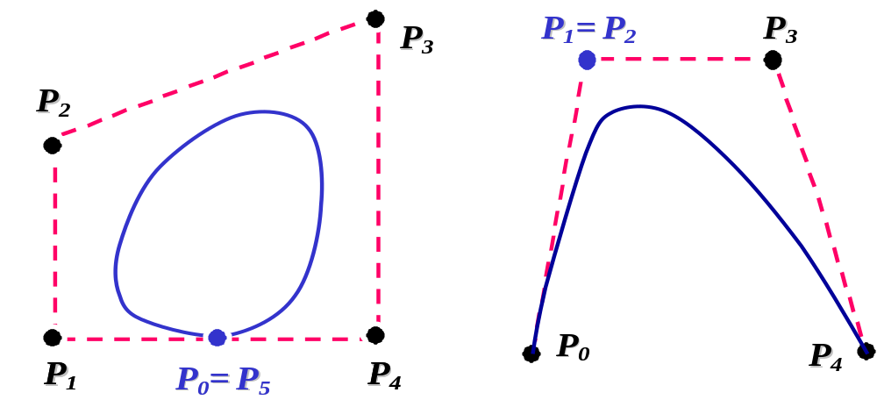
B样条曲线类型：按顶点划分(1)
周期闭曲线和开曲线：
  曲线按其是否首未端点相重区分为闭曲线和开曲线。
  闭曲线又以端点连接情况分为周期的和非周期的。
    非周期闭曲线可看作是开曲线的特殊情况。
    B样条周期混合函数是指：给定n和k值，所有的混合函数有相同形状。
      每个后继混合函数仅仅是前面函数的一个移动结果：B_{i,k}(u)=B_{i+1,k}(u+△u)= B_{i+2,k}(u+2△u)
    其中△u是相邻节点值间的区间。

Slide 21
B样条曲线类型：按顶点划分(2)
一般，B样条曲线的次数k取2到控制点个数n+1之间的任一整数。
实际上，也可设k的值为零和1：零次和一次B样条曲线：
  k=0，节点矢量：U={u₀,u₁,…,u_{n+1}}；
    基函数：B_{i,1}(u)=1(u∈[u_{i},u_{i+1}))；
    B_{i,1}(u)=0(u∈其它)(i=0,1,…,n-1)；
    曲线方程：
    P(u)=P_{i}(i=0,1,2,…,n-1)，u∈[u_{i},u_{i+1}])；
    P(u)=P_{n}(u∈[u_{n},u_{n+1}])，u∈其它。
    它表明零次B样条曲线就是控制顶点点列自身，与所取节点向量分布情况无关。
  k=1时，只要曲线定义域的内节点不相重，一次B样条曲线恒为控制多边形自身。
    对首尾顶点相重的封闭控制多边形，不论两端节点是否为二重节点或为周期情况，所定义的B样条曲线都就是该封闭多边形。

Slide 22
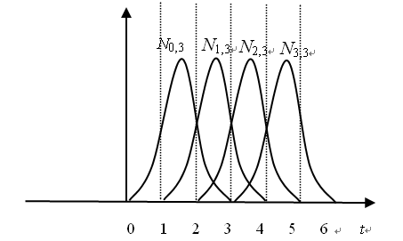
B样条曲线类型：按节点划分(1)
均匀Ｂ样条曲线(uniform B-spline curve)：
  节点向量中节点为沿参数轴均匀或等距分布，
    所有节点区间长度△_{i}=(u_{i+1}-u_{i})=常数>0,
    i=0,1,2,…,n+k。
    这样的节点向量定义了均匀B样条基。
准均匀Ｂ样条曲线(quasi-uniform B-spline curve)：
  节点向量中两端节点具有重复度k+1，
    即：u₀=u₁=…=u_{k},u_{n+1}=u_{n+2}=…=u_{n+k+1}，
    所有内节点均匀分布，具有重复度1。
  定义域u∈[u_{i},u_{i+1}]内节点区间长度△_{i}=常数>0, i=k,k+1,k+2,…,n，与均匀B样条曲线定义域内节点分布相同，差别仅在于两端节点。
  这样的节点向量定义了准均匀B样条基。

Slide 23
B样条曲线类型：按节点划分(2)
分段Bézier曲线(piecewise Bézier curve)：
  节点向量中两端节点重复度为k+1，所有内节点的重复度为k。
  即：i=λk时，△_{i}=常数>0；i=λk+j时，△_{i}=0
  (i=0,…,n-1),λ=1,…,k/n；
  选用该类型有个限制条件：控制顶点数减1必须等于次数的正整数倍，即n/k=正整数。
  这样的节点向量定义了分段Bernstein基。
非均匀B样条曲线(non-uniform B-spline curve)：
  任意分布的节点向量U={u₀, u₁,…,u_{n+k+1}}只要在数学上成立(其中节点序列非递减，两端节点重复度≤k+1，内节点重复度≤k)都可选取。
  这样的节点向量定义了非均匀B样条基。
  前三种类型都可作为特例被包含在这种类型中。

Slide 24
B样条与Bézier曲线比较
基函数的次数
  对于Bézier曲线，基函数的次数等于控制顶点数减1；
  对于B样条曲线，基函数的次数与控制顶点数无关。
基函数性质
  Bézier曲线的基函数，即Bernstein基函数，是多项式函数；
  B样条曲线的基函数，即B样条基函数，是多项式样条。
曲线性质
  Bézier曲线是一种特殊表示形式的参数多项式曲线；
  B样条曲线则是一种特殊表示形式的参数样条曲线。
局部控制能力
  Bézier曲线缺乏局部性质；
  B样条曲线具有局部性质。

